Slide 1
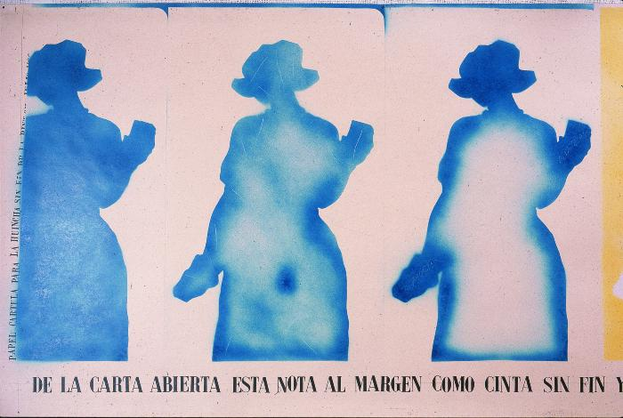
Historia Sentimental de la Pintura Chilena, Cinta sin Fin (GD-O-0037)
Cinta de papel de 90 cm de ancho con 20 mts de largo (aprox). En toda la cinta la figura central es "la Klenzo" impresa mediante plantillas de stencil o dibujada con esmalte sintético.
Esta cinta estaba montada a la pared y en cada esquina de la sala se cortaba el tríptico. Sobre ella se adosaron algunos objetos, como tubos de neon, plumero, lápiz colgando, juguete de madera, plomada y nivel.
A lo largo de la cinta de papel y bajo los trípticos va un texto hecho con timbres de goma.

